Slide 1
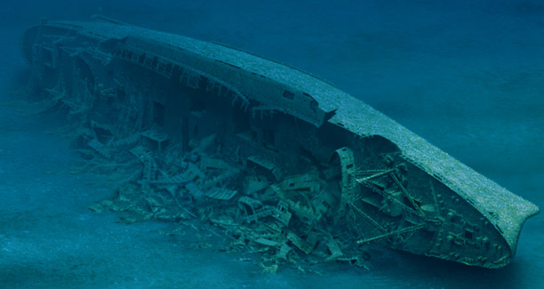
海の遺跡を調べる
Museum Talk
March 27th, 2018

Slide 2
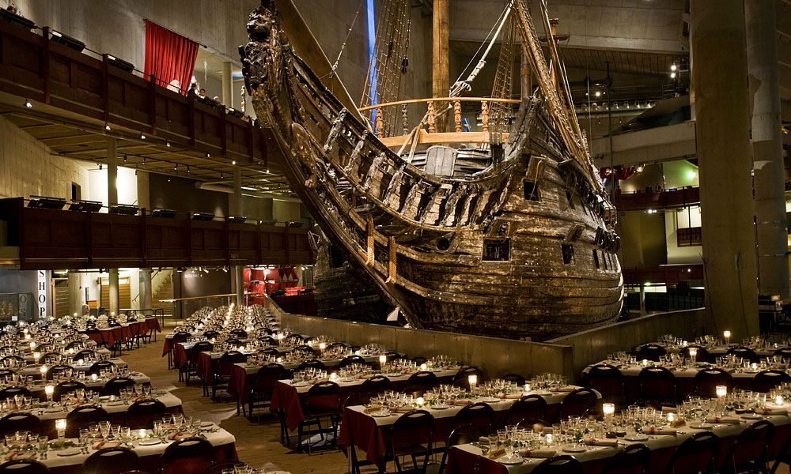

Slide 3
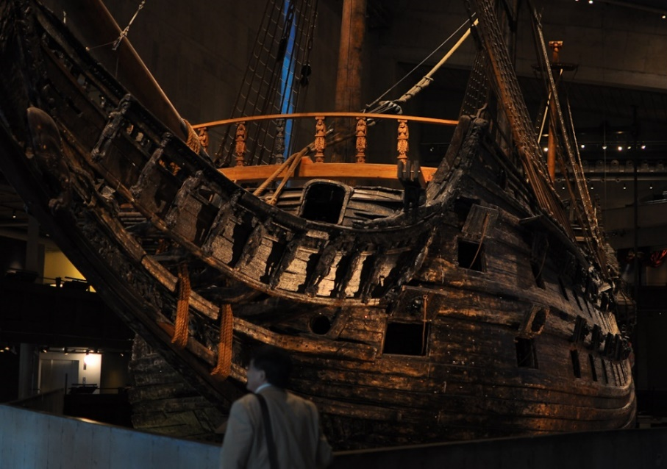
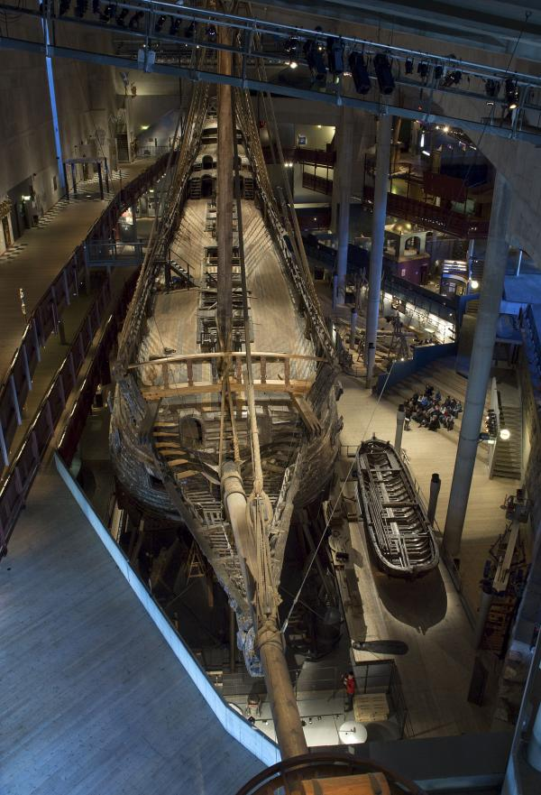
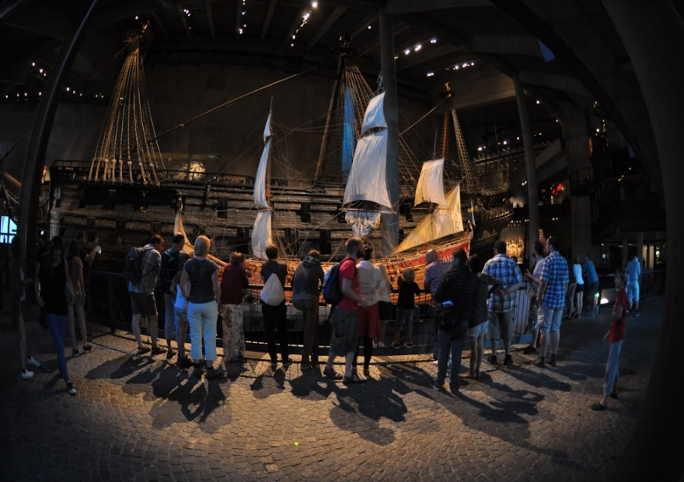

Slide 4
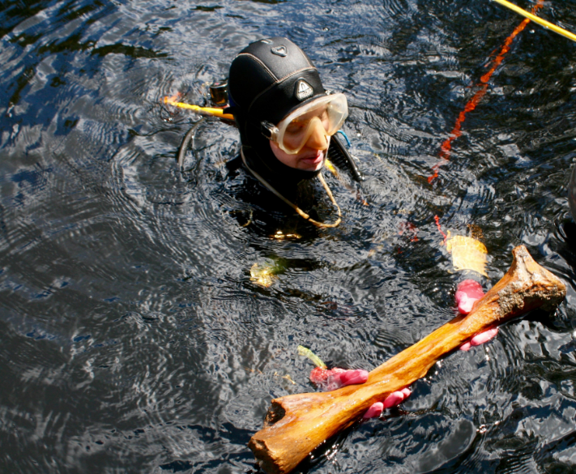
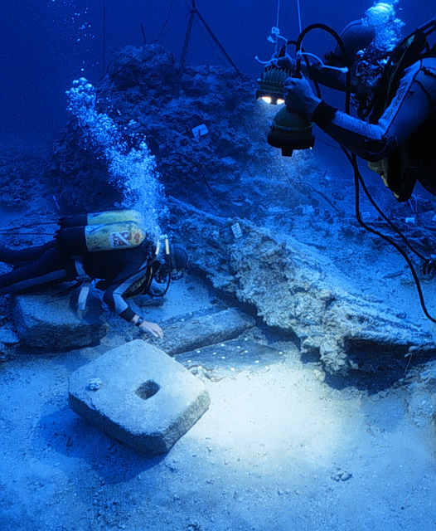
世界には様々な水中遺跡が存在する
数万年前～戦争遺跡
水没遺跡 (住居跡）
沈没船
港跡など

Slide 5
なぜ九博で水中遺跡の話をしているのか…
国際交流の主役は船！
もし、船がなかったら？
今、周りを見渡して「海外」
から持ち込まれたものはありますか？
海面上昇や沈降などでも水没した遺跡も存在する

Slide 6
日本の遺跡 ４６万箇所
１年におよそ６，０００箇所が発掘
水中遺跡は？
周知の遺跡 ＝ ３８７
年間およそ１~２件の調査

Slide 7
デンマーク
約2万点
沈没船は8,000ほど
アメリカ
場所が特定されている船 ３０，０００
調査された遺跡 ２，０００
部分的に発掘された遺跡 ２５０
完全に発掘された遺跡 ２

Slide 8
日本の領海は？
EEZを含む
世界１０位よりも上
世界１０位よりも下
１位 アメリカ
２位 フランス
３位 オーストラリア
４位 ロシア
５位 カナダ

Slide 9
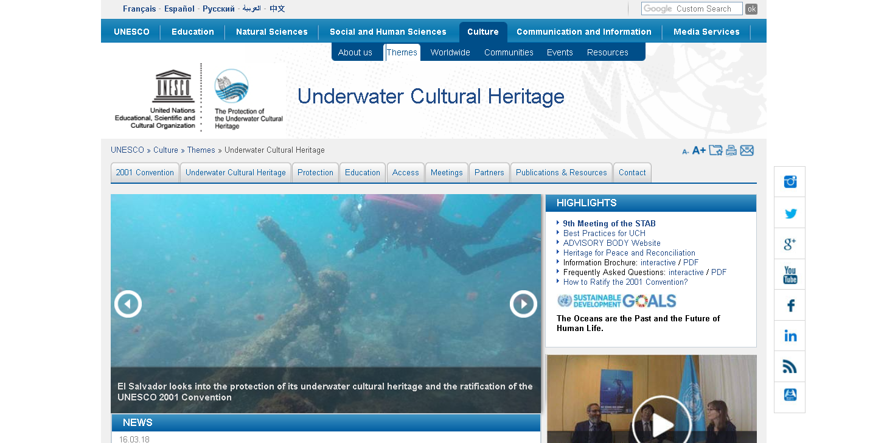
ユネスコ水中文化遺産保護条約
現在およそ６０カ国が批准～世界のスタンダードに？
３月に入り、ミクロネシアが批准を表明
ヨルダン、イラン、ハンガリー、カンボジアなども加盟
ユネスコに加盟していない国でもユネスコ条約を基準に国内法を整備

Slide 10
なぜ日本は水中遺跡が少ないのか？
周知化が重要！
どこに、どのような遺跡が、どれだけあるのか？

Slide 11
事前調査自体は義務化されていない～しかし、遺跡を破壊すると罰則
工事中に遺跡を発見した場合、学術スタンダードで発掘を行う
発掘費用や保存処理など工事会社が費用を負担する義務がある
工事会社が水中遺跡がないか海洋調査会社に委託し調査を行う
遺跡のデータベース化、調査・発掘スタンダードの管理は政府が管理
大企業は水中考古学者を雇い、建設プランから自社内で対応するケースも

Slide 12
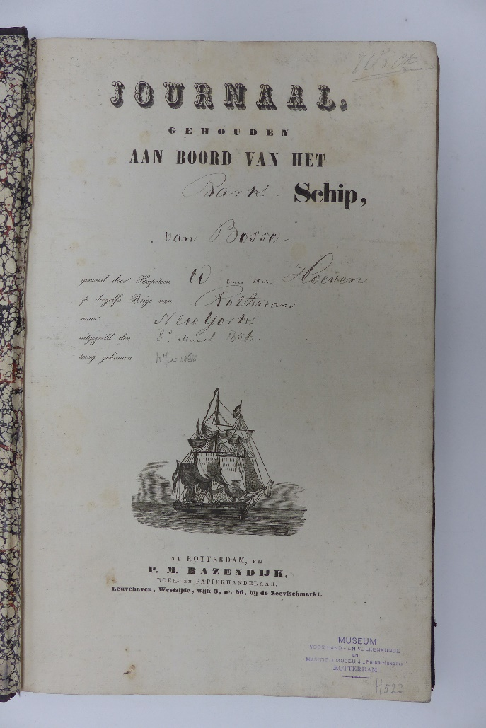
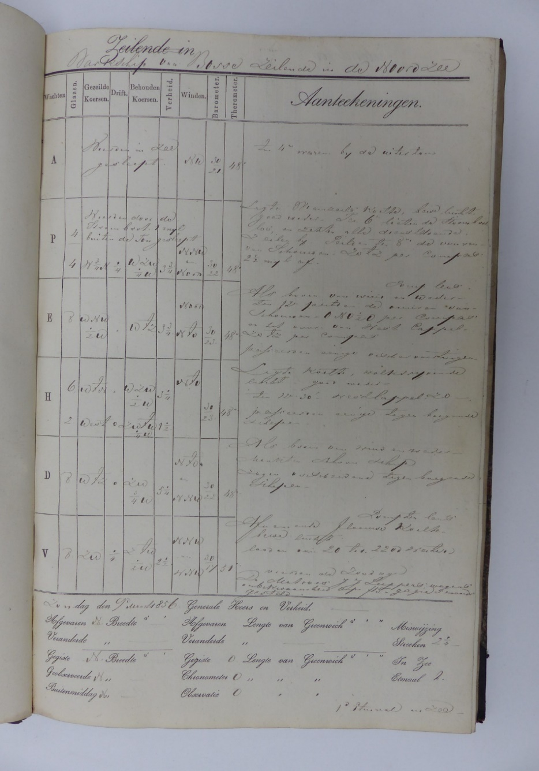

Slide 13
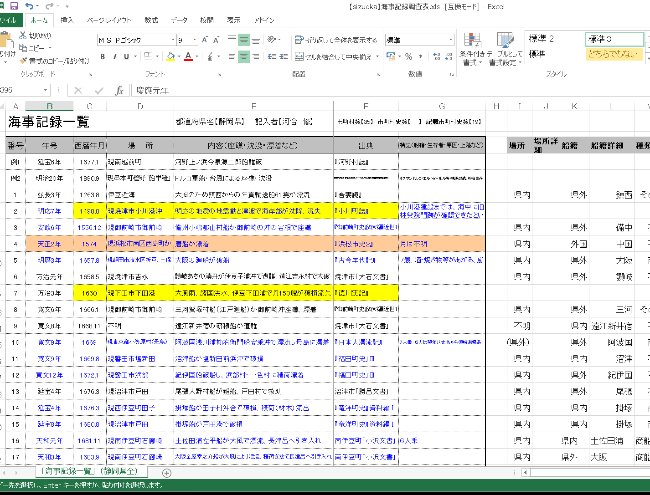
文献史料調査
海難記録（市町村史など） およそ６，０００件
データに偏りがある (新潟７００件、宮城３２件）
1865 | 慶應元年 | 現伊豆市小土肥 | 土佐藩所有の500石船が難破、沈没 | 伊豆市『関家文書』 | 乗組員は小土肥に上陸。積荷及び船具の一部は陸揚げ
史料がどのように編纂されたのか？
自治体史に載っていない史料も多くある
消滅した史料 (火災・災害）
藩がどのような記録を残したのか？
漁船などローカルな船の記録は残らない
漂着・救助の場合、藩への連絡のため
海外の場合～保険の記録が重要！(沈没は１割ほど）

Slide 14
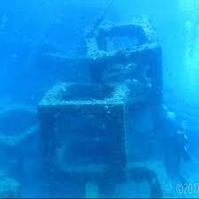
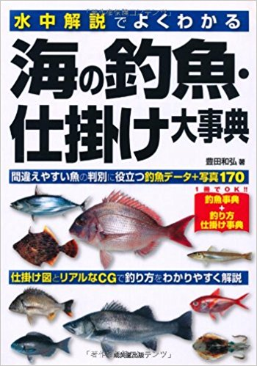
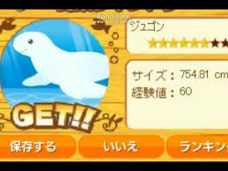
海釣りのポイントには…？

Slide 15
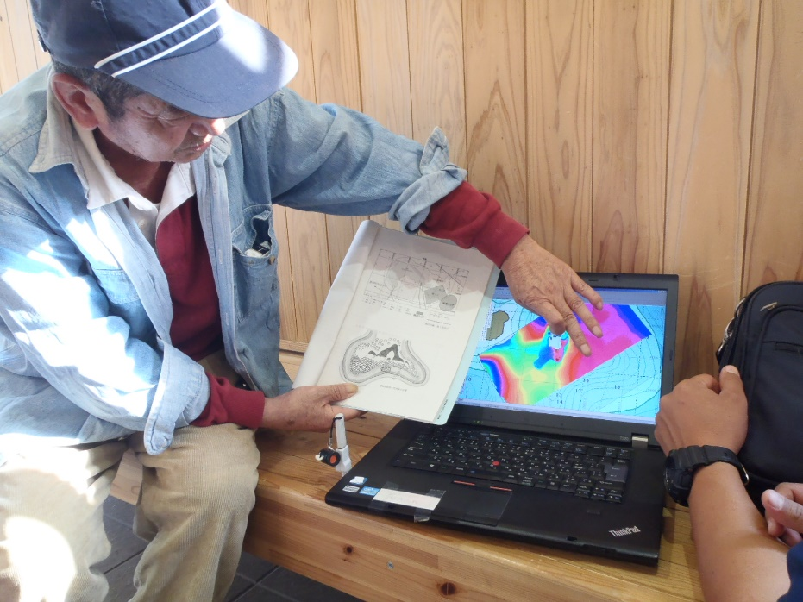
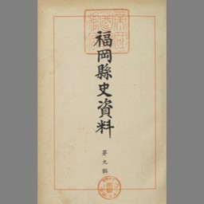
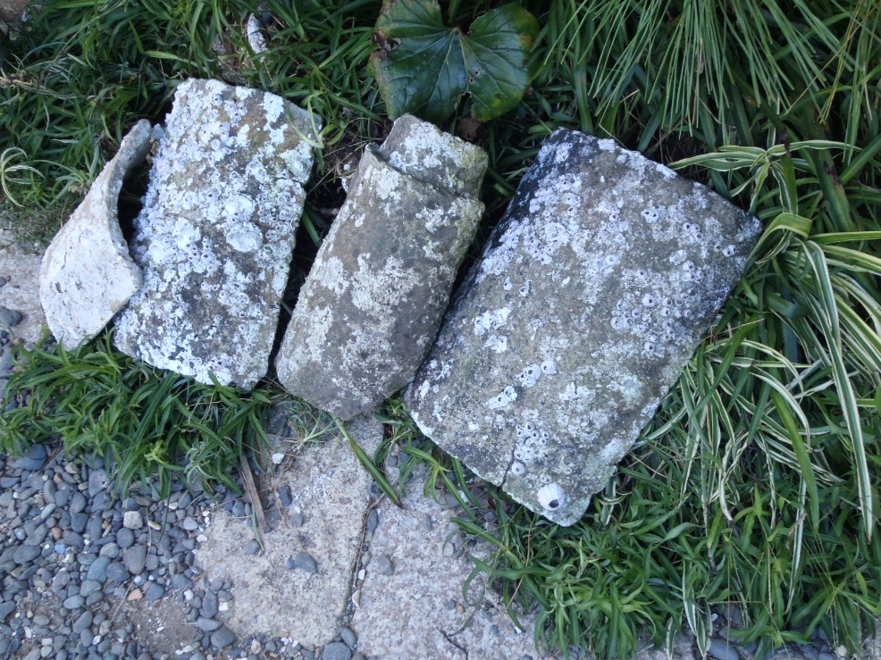
地元の漁師さんなど
沈没船は漁礁となる
文献史料なども貴重な情報源
伝承などには注意が必要
相島の『朝鮮瓦』～実は平安時代の瓦

Slide 16
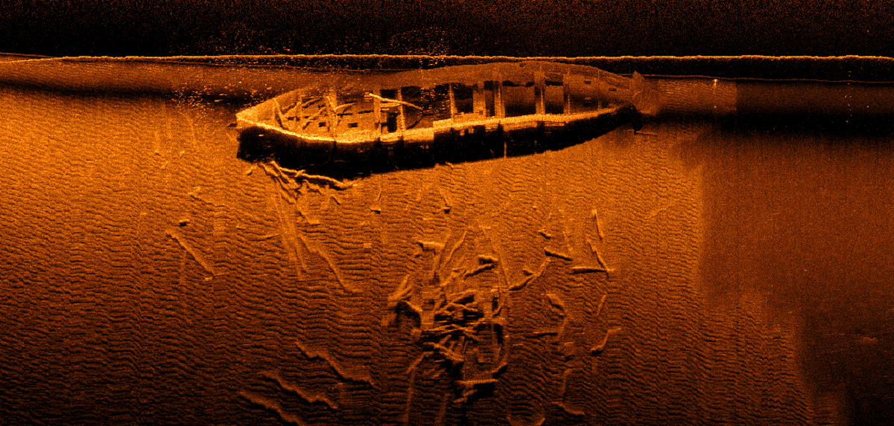
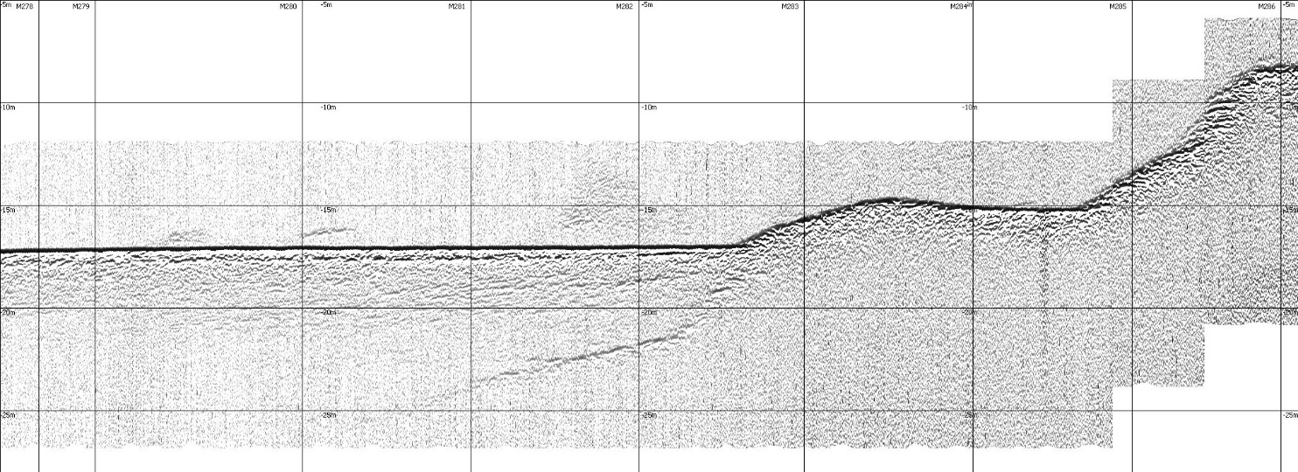
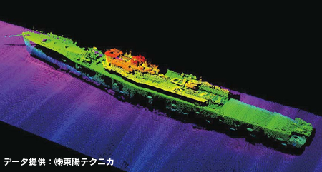
水中探査機材

Slide 17
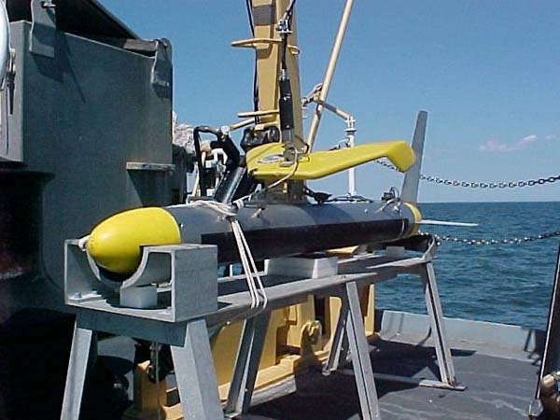
探査機材について
サイドスキャンソナー
マルチビーム（ソナー）
サブボトム・プロファイラ
磁気探査機
ROV（水中ロボット）

Slide 18
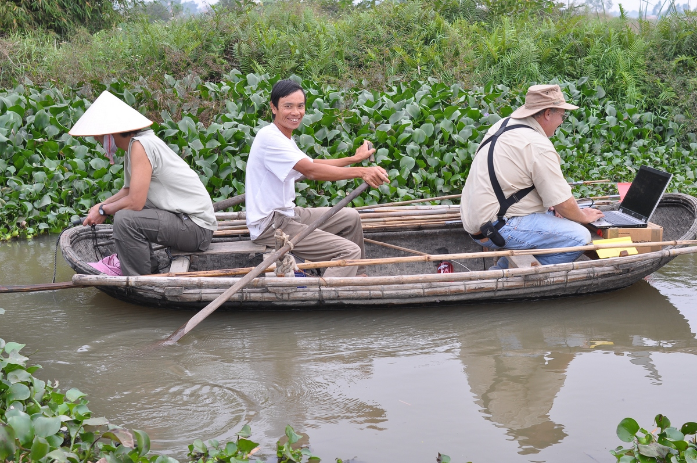
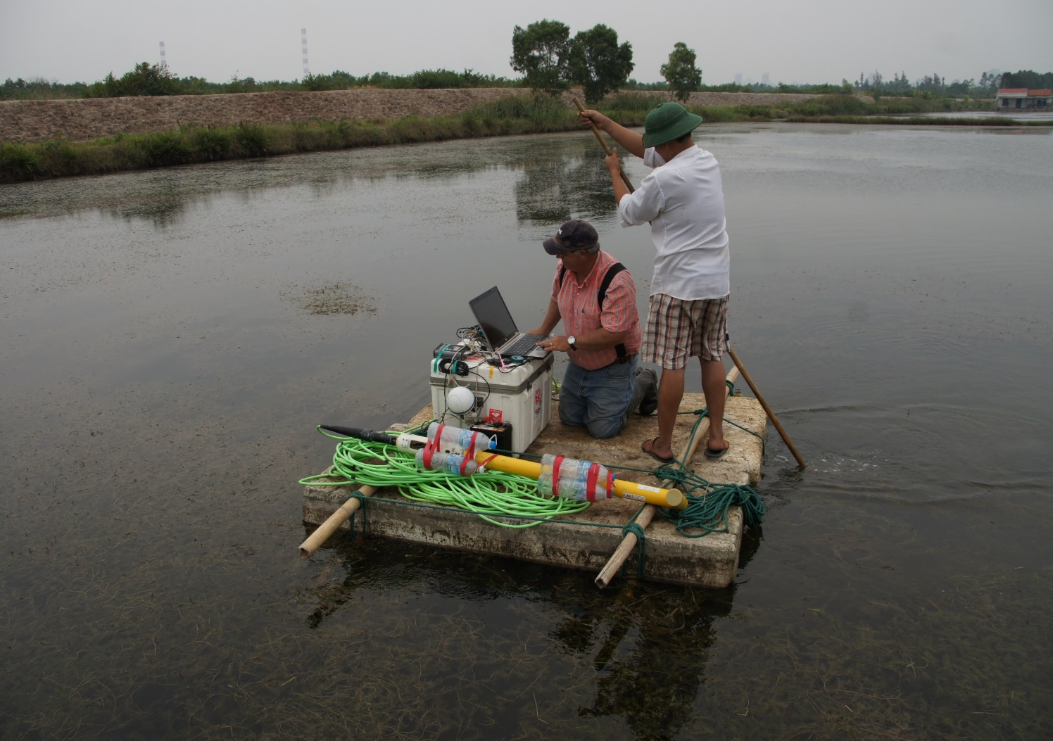
水中探査のイメージは…？

Slide 19
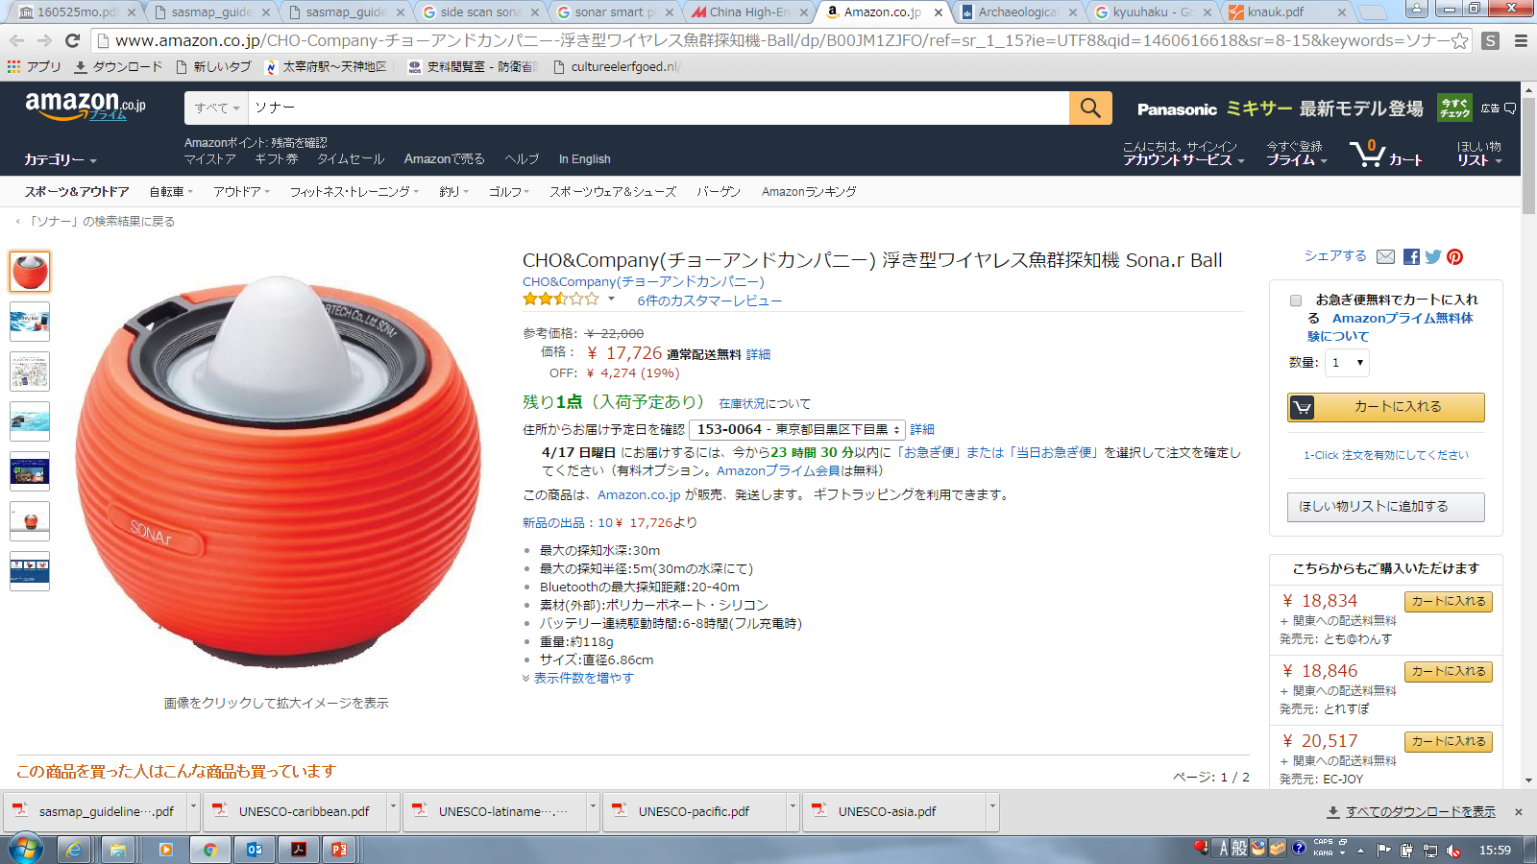
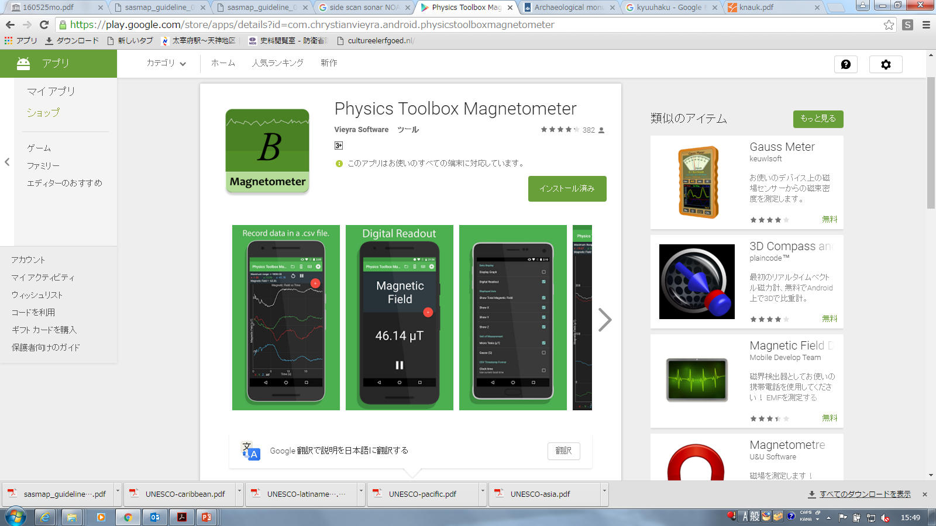
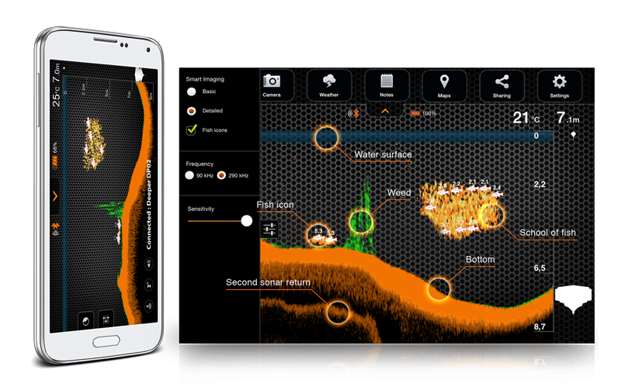

Slide 20
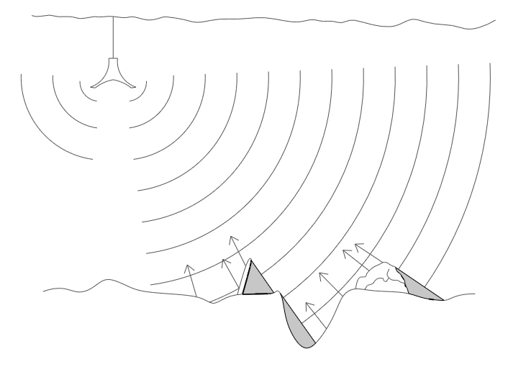
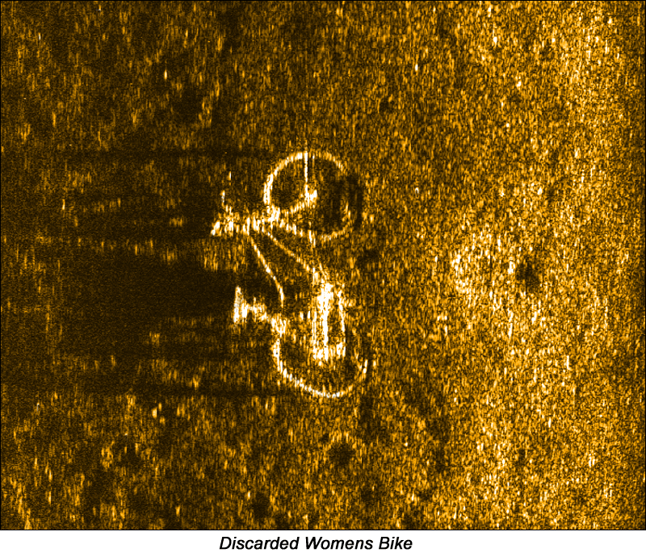
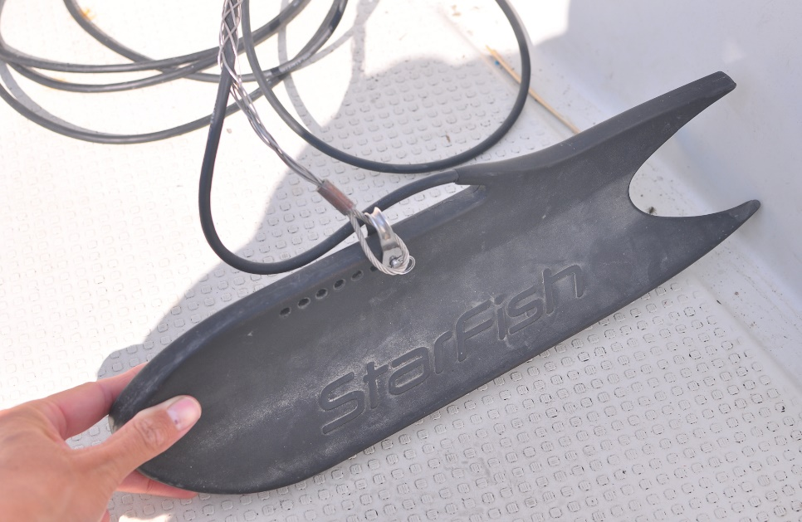
サイドスキャンソナー
音の反射を利用
表面の形状を映し出す
反射強度を色分けできる
音の「後」は「影」となる
位置情報は正確ではない
比較的安価で探査可能
深いほど広く探査可能
細部まで確認可能

Slide 21
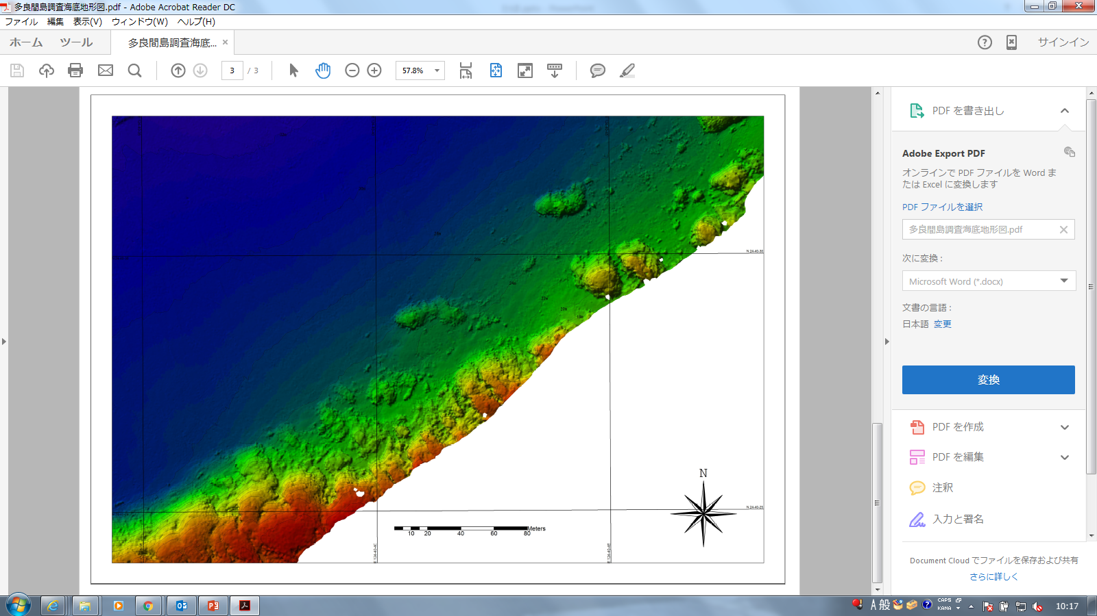
マルチビーム・ソナー
複数のビームを使用し、3次元で「測深」する装置
それぞれのビームの距離(深さ・角度）」を計算し、3次元で表示する
「解像度」はサイドスキャンより劣る
位置情報など正確に海図上に表示できる

Slide 22
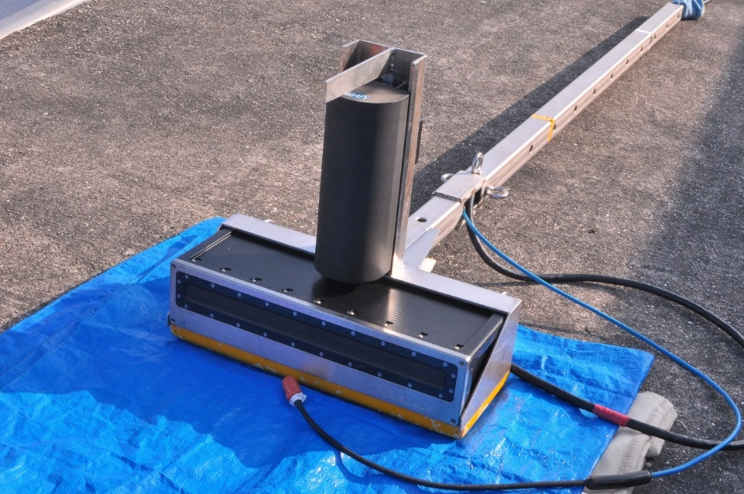
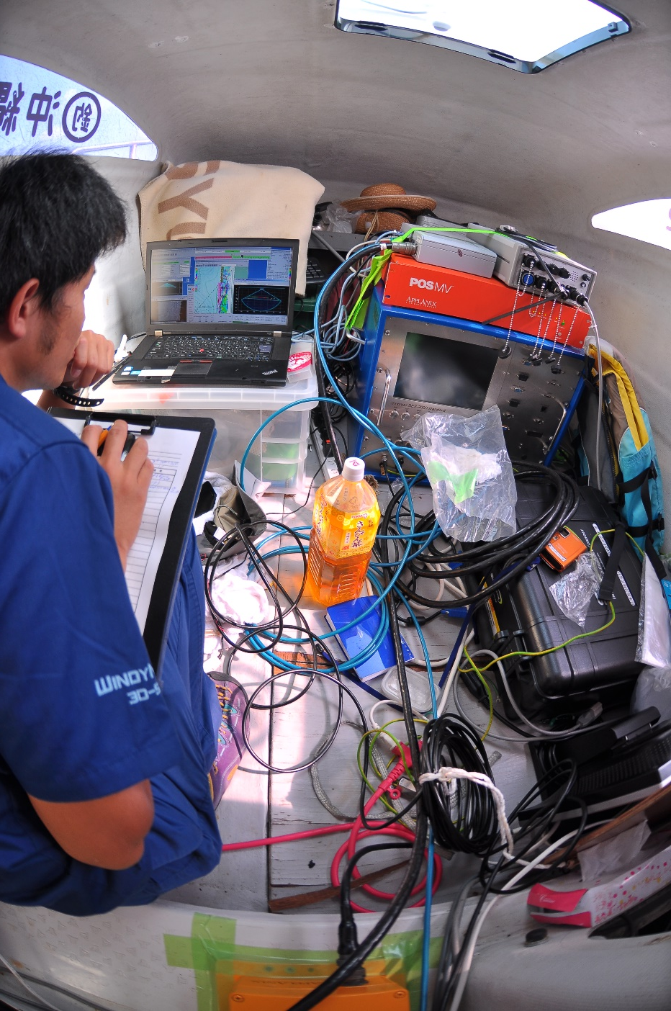
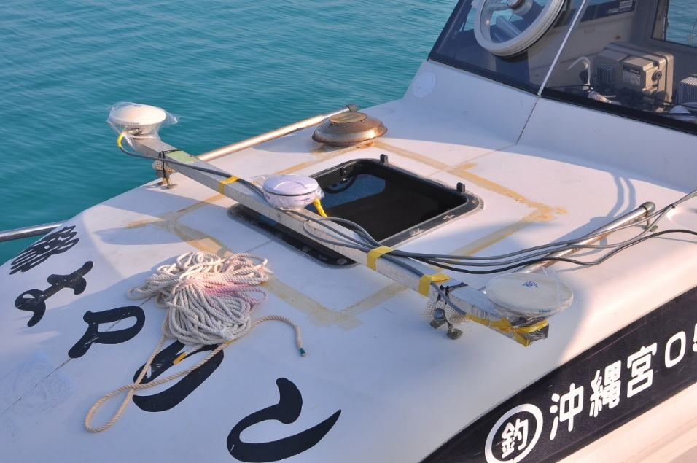

Slide 23
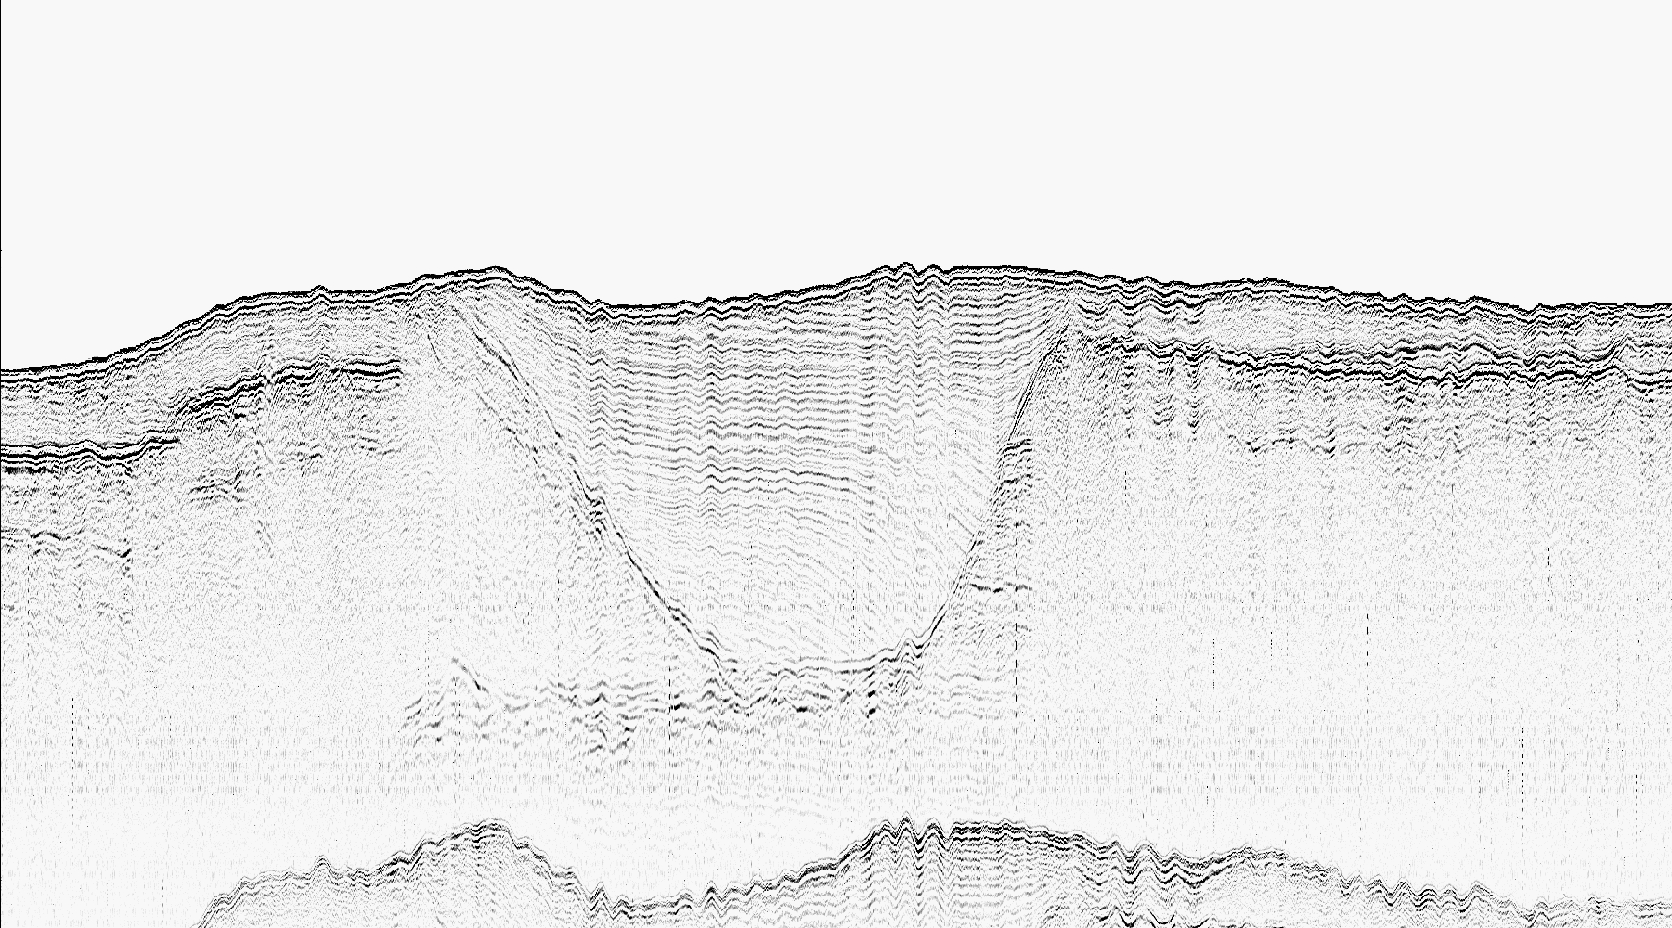
サブボトム・プロファイラ
断面を見るよ
(密度の違いが表れる）

Slide 24
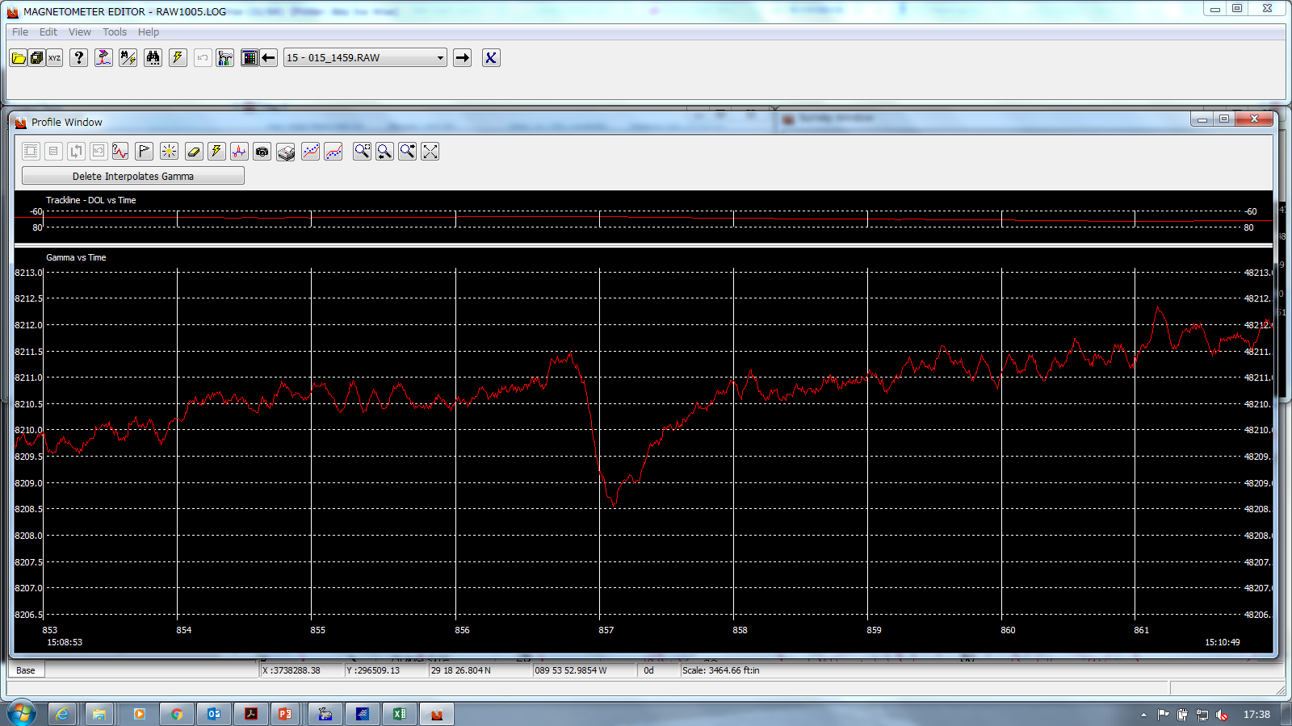
磁気探査機
磁力を測定する装置（ｎT) ～鉄、陶磁器が集まっている場合、土砂の堆積など

Slide 25
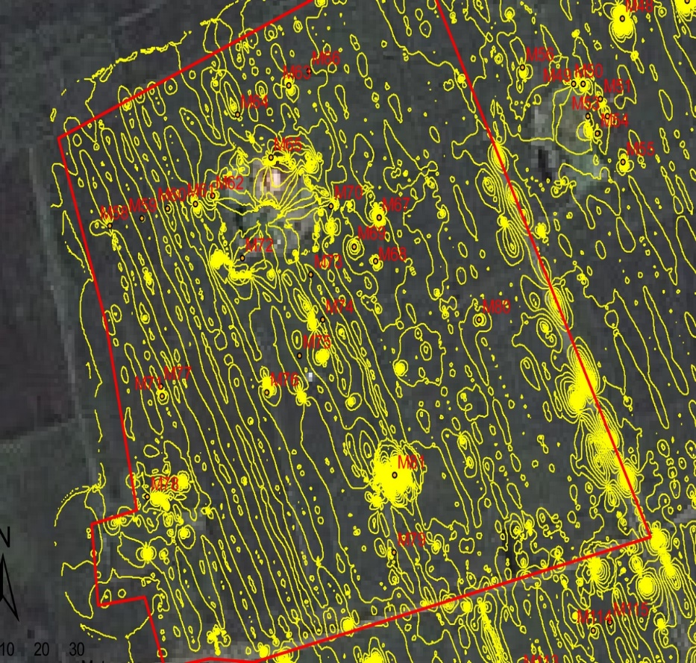
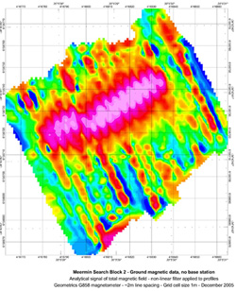
磁気反応の大きさのデータ
距離、方向、遺物の大きさは？
近くの小さな遺物ＶＳ遠くの大きな遺物
堆積層の厚さや海底面のデータも必要

Slide 26
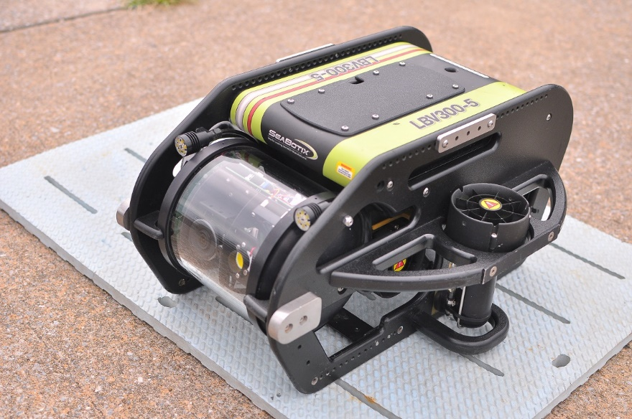
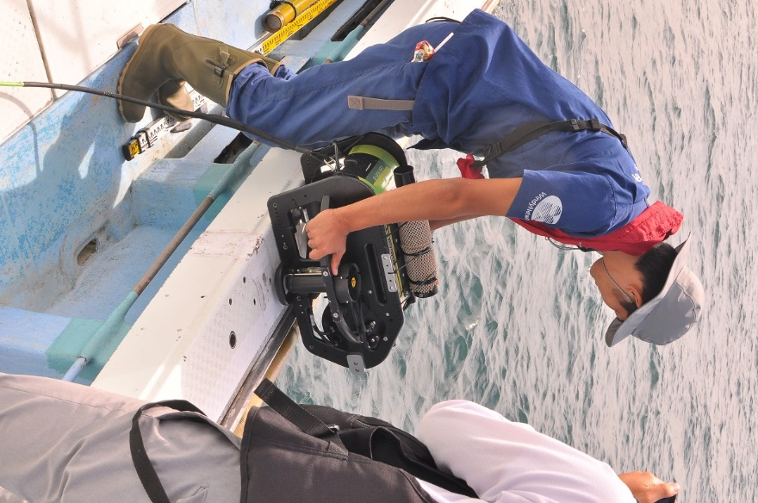
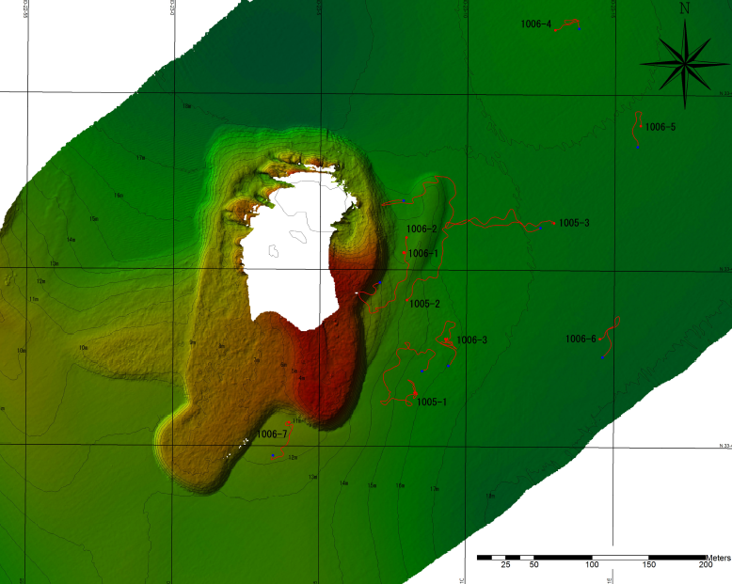

Slide 27
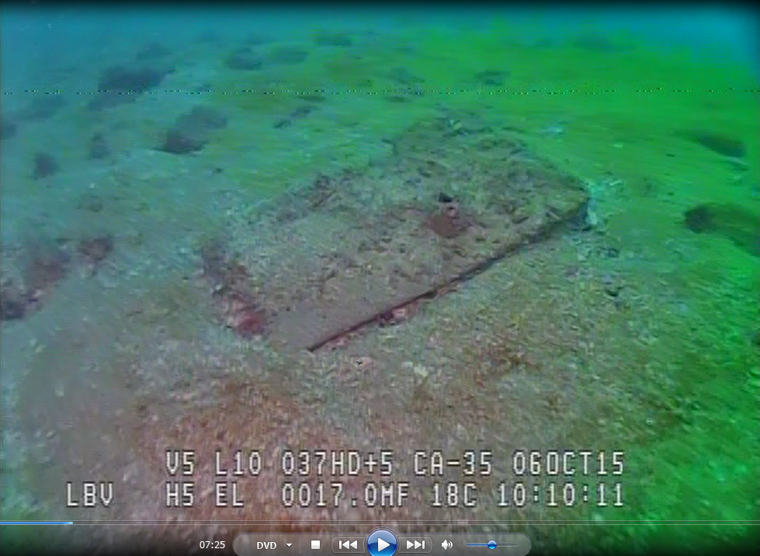

Slide 28
パイプライン
開発によって(一部）壊された遺跡

Slide 29
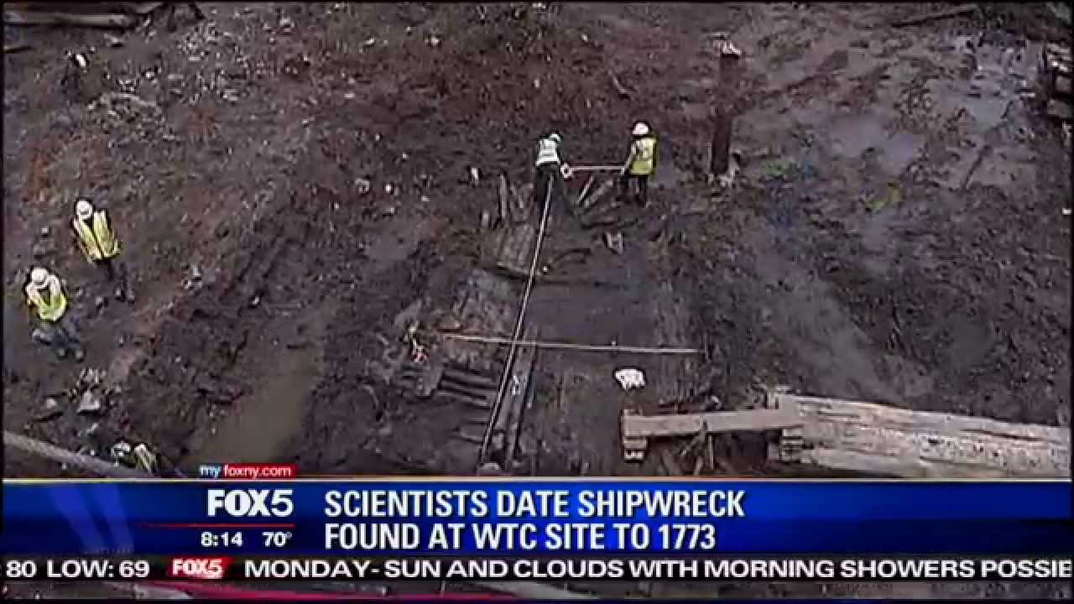
埋め立て地の下にも沈没船が…。
911テロ事件の跡地
ワールド・トレードセンターの下！

Slide 32
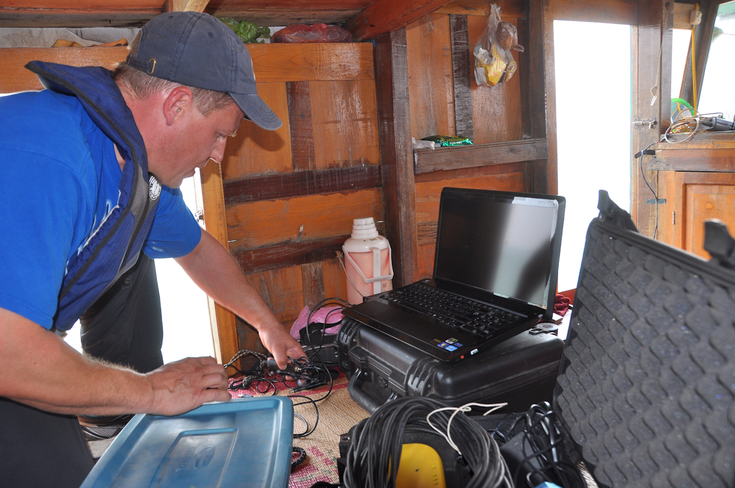
Remote Sensing

Slide 33
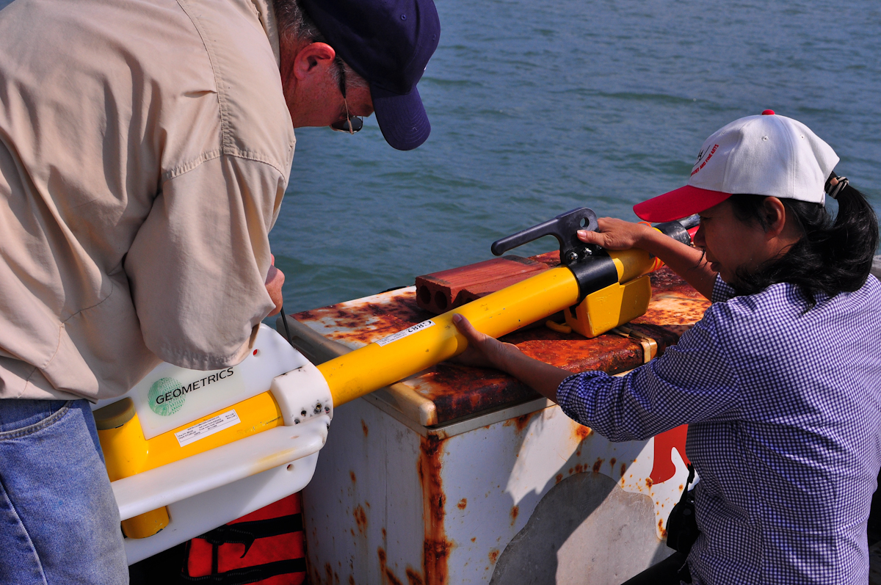

Slide 34
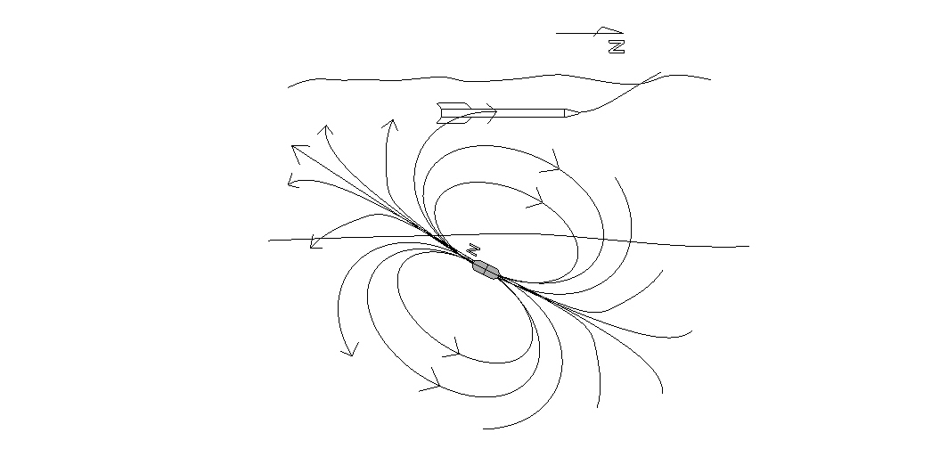

Slide 35
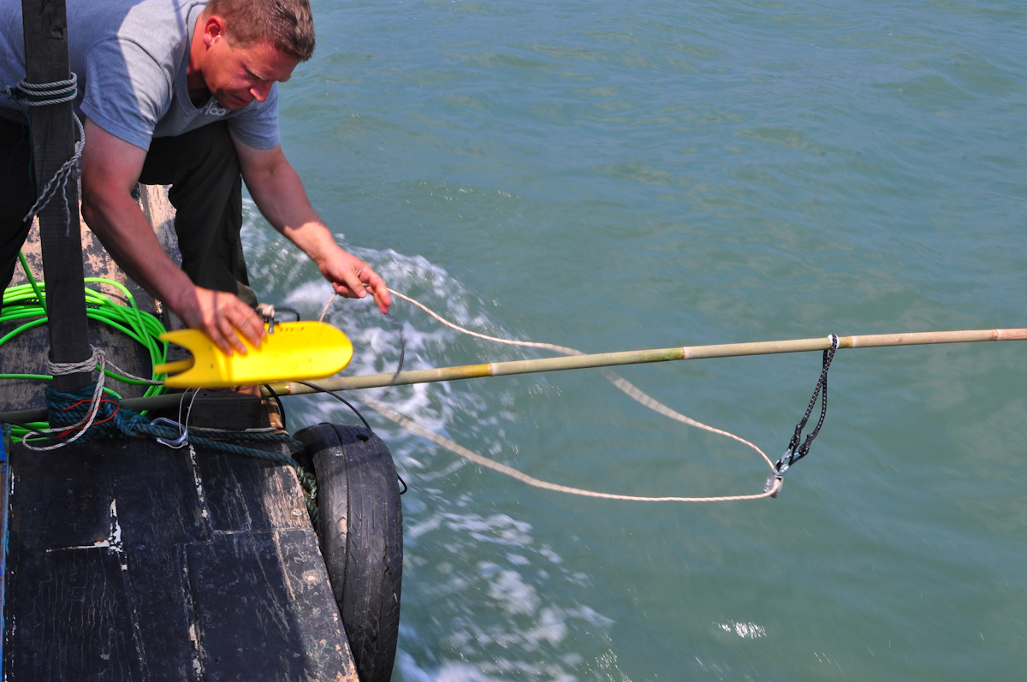

Slide 38
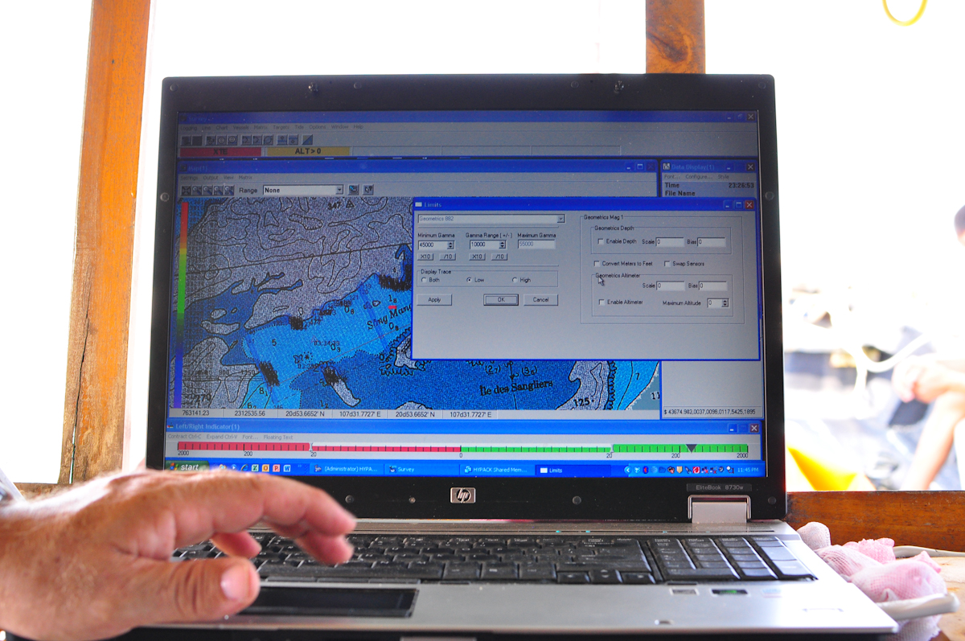

Slide 39
